Slide 2
ТЕМА УРОКА:
«МАТЕМАТИКА во имя ПОБЕДЫ»
Девиз:
«Тот, кто сегодня помнит прошлое своей страны, достоин будущего»

Slide 3
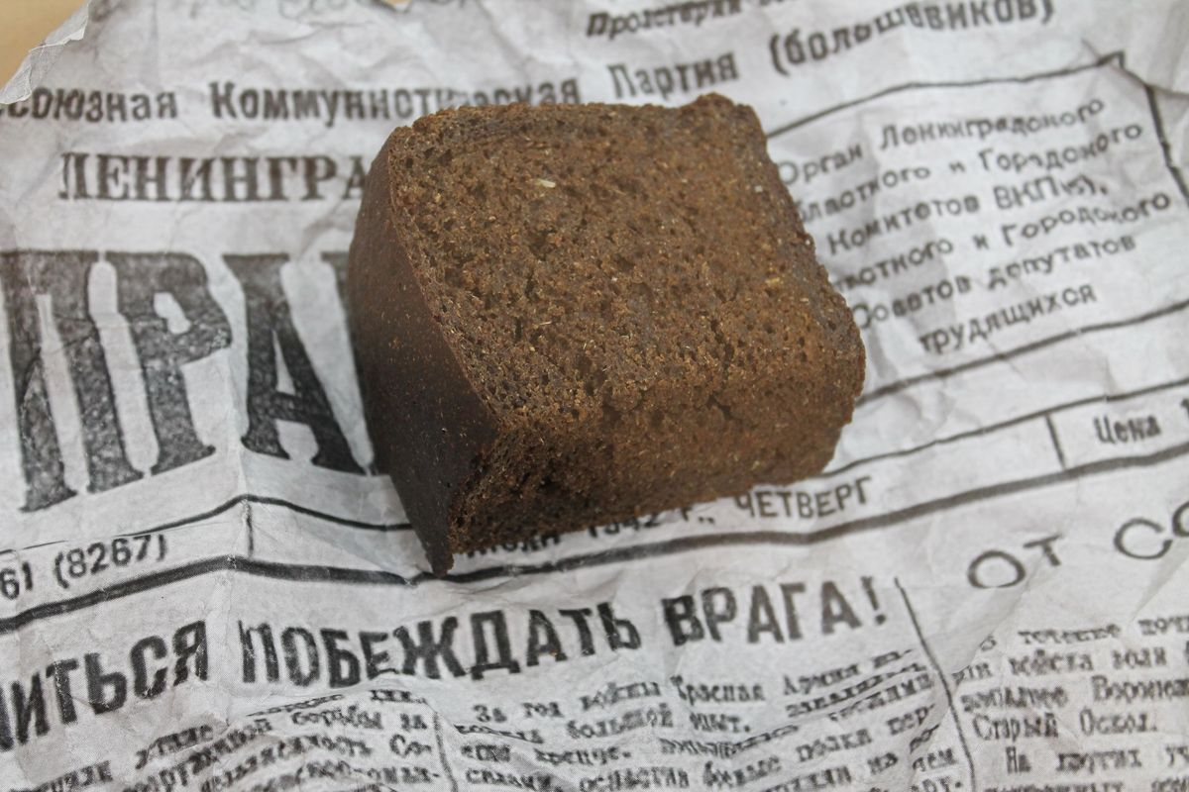
Задача №1.
Буханка хлеба весит 1 кг. 1/8 часть хлеба приходилась на одного человека. Сколько граммов весит хлеба получал один человек?
1кг = 1000г
1000 : 8 = 125 (г)
Ответ: 125 граммов хлеба получал один человек.

Slide 4
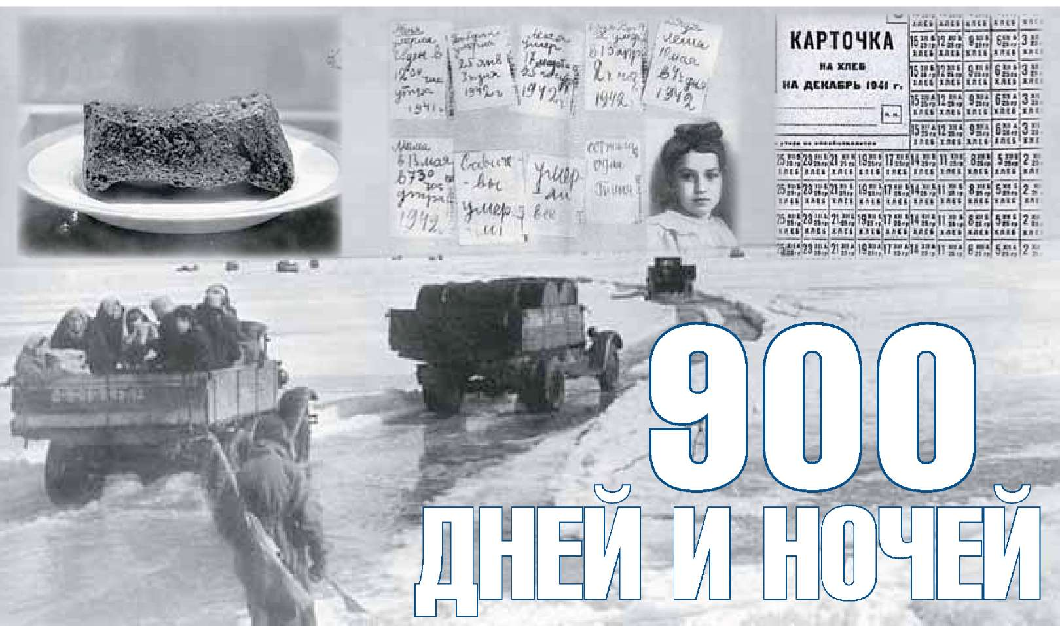

Slide 5
Проверка
50▪2+4 = 104
14 ▪ 2 = 28
700 · 2+18 = 1418
450 · 2 = 900
(800-100):10+2=72
63:9-1=6

Slide 6
1, 2, 4, 8, 16, … (Т)
2, 3, 6, 7, 10, 11, …, … (Б)(Р)
10, 11, 15, 16, 20, 21, …, … (Е)(С)
14
15
25
26
32
Б
Р
Е
С
Т

Slide 7
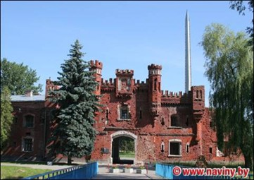
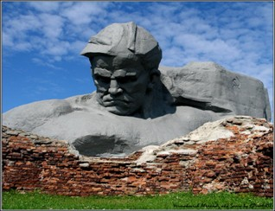
Брестская крепость

Slide 8
Т Г И Р
П Н Е А А Т Р

Slide 9
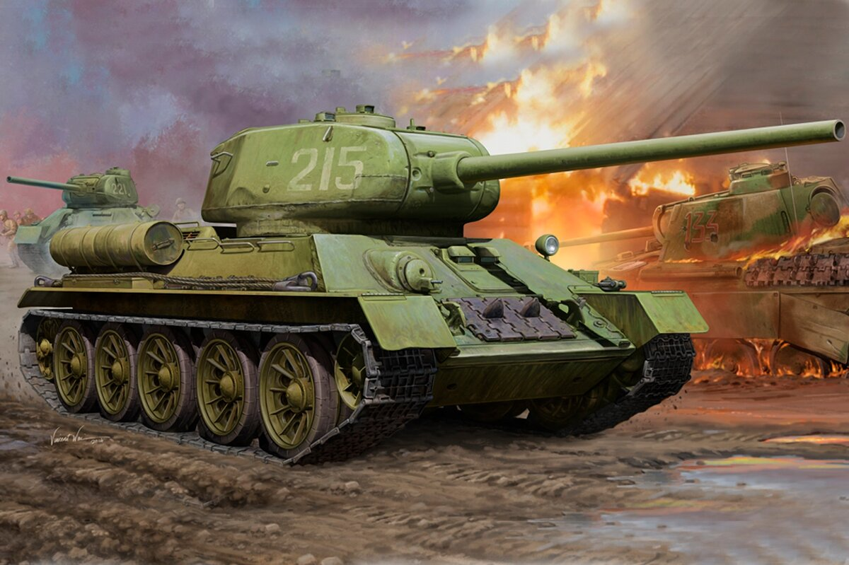

Slide 10
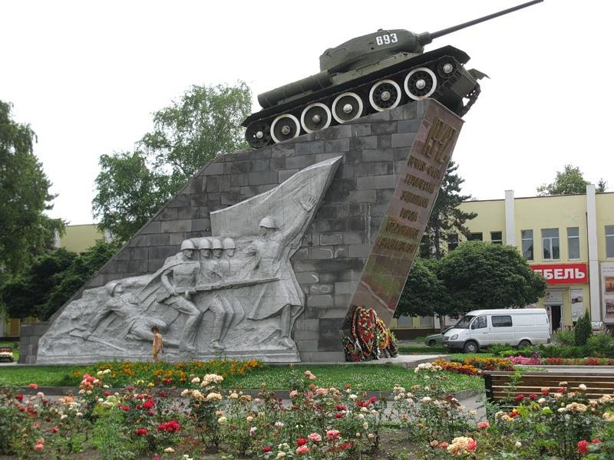

Slide 11
РАЗВЕДЧИКИ
Экипаж самого массового среднего танка Второй мировой войны Т-34 состоял из 4человек:
командира танка, механика-водителя, командира башни и радиотелеграфиста-пулеметчика.
Все для фронта, все для победы!
На сегодняшний день в братской могиле захоронено 850 защитников Брестской крепости. Известны имена только 213 героев. Сколько безвестных героев захоронено в братской могиле? (850 – 213 = 637героев.)

Slide 12
72 воинам из Северной Осетии было присвоено звание Героя Советского Союза.

Slide 13
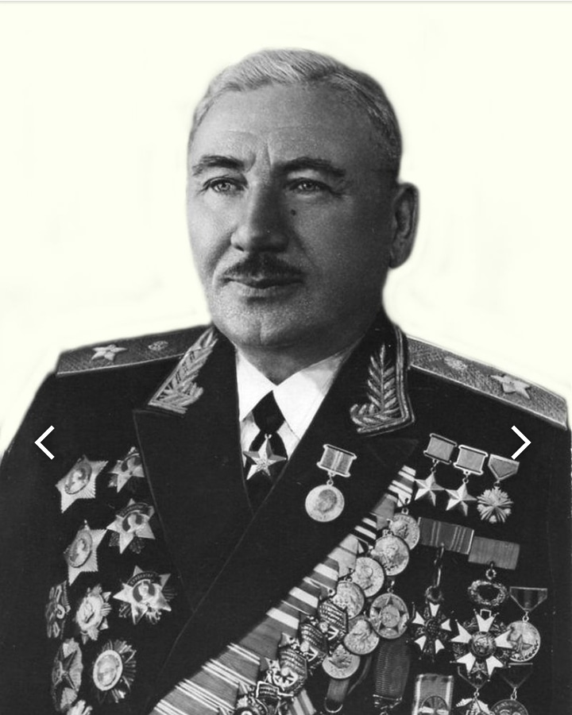
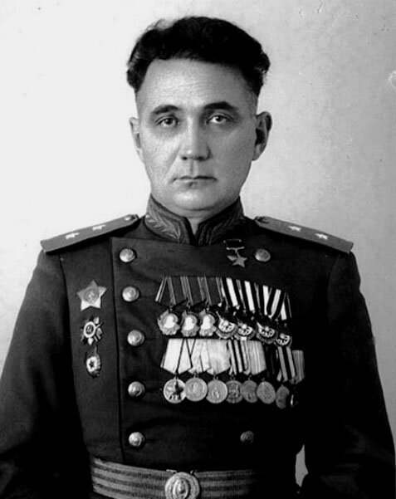
ГЕРОЙ

